Slide 1
Actividad
En el siguiente cuadro analiza:
La forma y la línea
Color y textura
El tipo de luz
La representación en el espacio
La composición
¿Qué te trasmite esta pintura?

Slide 2
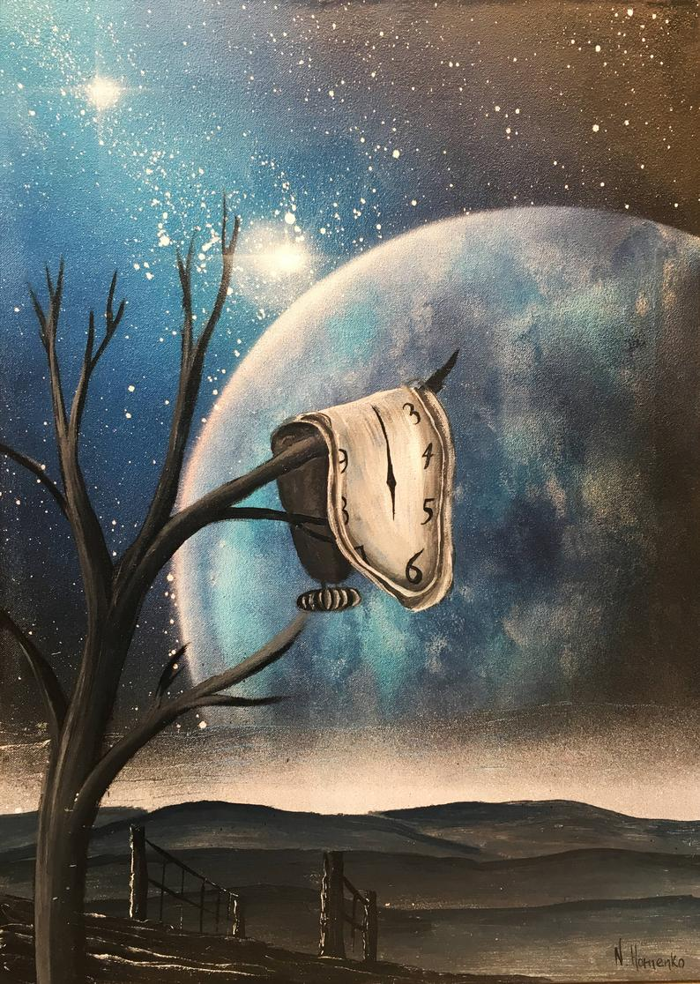

Slide 3
Dali arte pintura Salvador Dali Dali persistencia del arte surrealismo memoria Original arte paisaje azul reloj mural de Dali decoración del reloj. En
https://www.etsy.com/es/listing/514161160/dali-arte-pintura-salvador-dali-dali

